Slide 1
İki örneklemli Hipotez Testleri
Bağımlı Gruplarda t testi
Dr. Kübra Atalay Kabasakal

Slide 2
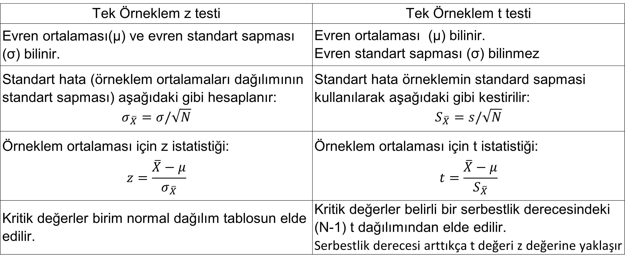
TEK ÖRNEKLEM HİPOTEZ TESTLERİ
Tek Örneklem z testi | Tek Örneklem t testi
Evren ortalaması(μ) ve evren standart sapması (σ) bilinir. | Evren ortalaması (μ) bilinir. Evren standart sapması (σ) bilinmez
Standart hata (örneklem ortalamaları dağılımının standart sapması) aşağıdaki gibi hesaplanır: $$σ_{\overline{X}}=σ/\sqrt{N}$$ | Standart hata örneklemin standard sapmasi kullanılarak aşağıdaki gibi kestirilir: $$S_{\overline{X}}=s/\sqrt{N}$$
Örneklem ortalaması için z istatistiği: $$z=\frac{\overline{X}−μ}{σ_{\overline{X}}}$$ | Örneklem ortalaması için t istatistiği: $$t=\frac{\overline{X}−μ}{S_{\overline{X}}}$$
Kritik değerler birim normal dağılım tablosun elde edilir. | Kritik değerler belirli bir serbestlik derecesindeki (N-1) t dağılımından elde edilir. Serbestlik derecesi arttıkça t değeri z değerine yaklaşır
Not: Bazı kaynaklarda örneklem ortalaması sembolü $\overline{X}$ bazılarında da $μ$ olarak kullanılır.

Slide 3
TEKRARLI ÖLÇÜMLER DESENİ
Aynı bireylerin birden fazla işlem durumunda gözlenerek, yani bir bağımsız değişkenin tüm durumlarında ölçüm yapılarak gerçekleştirilen çalışmalar tekrarlı ölçümler deseni kullanılarak yapılan çalışmalardır.
Bu desende aynı katılımcıların bir program öncesinde ve sonrasında ölçümleri alınarak tekrarlı ölçümler elde edilir.
Test tekrar test deseni de denir.
Uygulama durumlarında aynı bireyler kullanıldığı için, bir gruptaki katılımcıların diğer gruptaki katılımcılardan farklı olma riski yoktur.
Grup içi desenler de denir.

Slide 4
EŞLEŞTİRİLMİŞ GRUPLAR DESENİ
Araştırmacılar bazen iki farklı örneklem kullanırlar; ancak örneklemleri oluşturan bireyler, çalışma için önemli olduğu düşünülen ve araştırmacının kontrol etmek istediği bir veya birkaç değişkene göre benzer özelliklere sahip olacak şekilde eşleştirilirler. Böyle çalışmalar eşleştirilmiş gruplar deseni kullanılarak yapılan çalışmalardır.
Örneğin, bireylerin sözel yeteneklerinin incelendiği bir çalışmada araştırmacı örneklemleri IQ puanı ve cinsiyete göre eşleştirilebilecek bireylerle oluşturmak isteyebilir. Yani bir örneklemde IQ puanı 120 olan bir erkek varsa, diğer örneklemde de IQ puanı 120 olan bir erkek bulunacaktır.
Tekrarlı ölçümler ve eşleştirme yöntemlerinde veri setleri birbiri ile ilişkili örneklemlerden oluştuğu için, bağımlı (ilişkili) örneklemlerle yapılan araştırmalar şeklinde tanımlanır.

Slide 5
BAĞIMLI ÖRNEKLEMLER/TEKARLI ÖLÇÜMLER İÇİN T İSTATİSTİĞİ
Grup içi desenlerde iki ortalamanın karşılaştırılmasında kullanılır.
Her bir katılımcı için fark puanı hesaplanır.
Hesaplanan fark puanlarının ortalamalarının 0’dan anlamlı düzeyde farklı olup olmadığı incelenir.
Dolayısıyla burada yeni bir dağılım olan fark puanlarının dağılımı ile çalışırız.

Slide 6
Örnek: Araştırmacılar A ilacının bireylerin reaksiyonda bulunma (tepki verme) süresine etkisini incelemektedirler. Bu kapsamda beş katılımcının tepki verme süreleri ilacı almadan önce ve ilacı aldıktan bir saat sonra ölçülmüş ve bu ölçümler karşılaştırılmıştır.
Araştırma sorusu: A ilacı bireylerin tepki verme sürelerini etkilemekte midir?

Slide 7
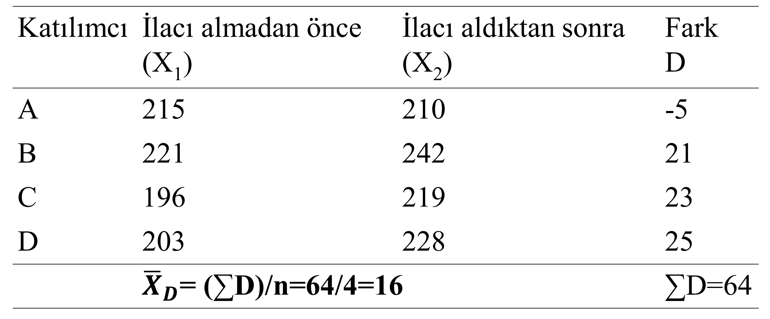
Aşağıdaki tabloda bireylerin ilacı almadan önceki ve aldıktan yarım saat sonraki reaksiyon süreleri görülmektedir. (Fark puanları: D=X₂-X₁)
Katılımcı | İlacı almadan önce (X₁) | İlacı aldıktan sonra (X₂) | Fark D
A | 215 | 210 | -5
B | 221 | 242 | 21
C | 196 | 219 | 23
D | 203 | 228 | 25
 | ${\overline{X}}_{D}$= (∑D)/n=64/4=16 |  | ∑D=64

Slide 8
Hipotez testinin aşamaları:
Evren dağılım özelliklerinin belirlenmesi
Hipotezlerin kurulması
Karar kuralının belirlenmesi
Örneklem istatistiğinin hesaplanması
Karar verme
Sonuçların yorumlanması

Slide 9
Evren dağılım özelliklerinin belirlenmesi
Test tekrar test deseni dolayısıyla bağımlı örneklemler
İki uygulama : ilaç öncesi ve ilaç sonrası
Bağımlı değişken: Tepki süresi
Bağımsız değişken: İlaç
Bağımlı değişken sürekli ve en az eşit aralık ölçeğinde.
Normal dağılım

Slide 10
Results
Descriptives
 |  | N |  | Mean |  | Median |  | SD |  | SE
A |  | 4 |  | 209 |  | 209 |  | 11.3 |  | 5.66
B |  | 4 |  | 225 |  | 224 |  | 13.6 |  | 6.82

Slide 11
2. Hipotezlerin Kurulması
Araştırmacılar, iki uygulama arasında evrende bir fark olup olmadığı ile, yani fark puanları ile ilgilenirler.
Evrendeki fark puanlarının ortalaması: μ_{D}
H₀: μ_{D}=0
Sıfır hipotezine göre, tüm evrendeki fark puanlarının ortalaması sıfırdır. Bazı bireyler pozitif fark puanlarına bazıları ise negatif fark puanlarına sahip olabilir; ancak bu farklar şans eseri oluşmuş, sistematik olmayan farklardır ve ortalamaları sıfırdır.
H₁: μ_{D}≠0
Uygulamalardan birine ait puanlar sistematik bir şekilde diğer uygulamaya ait puanlardan yüksektir (düşüktür).

Slide 12
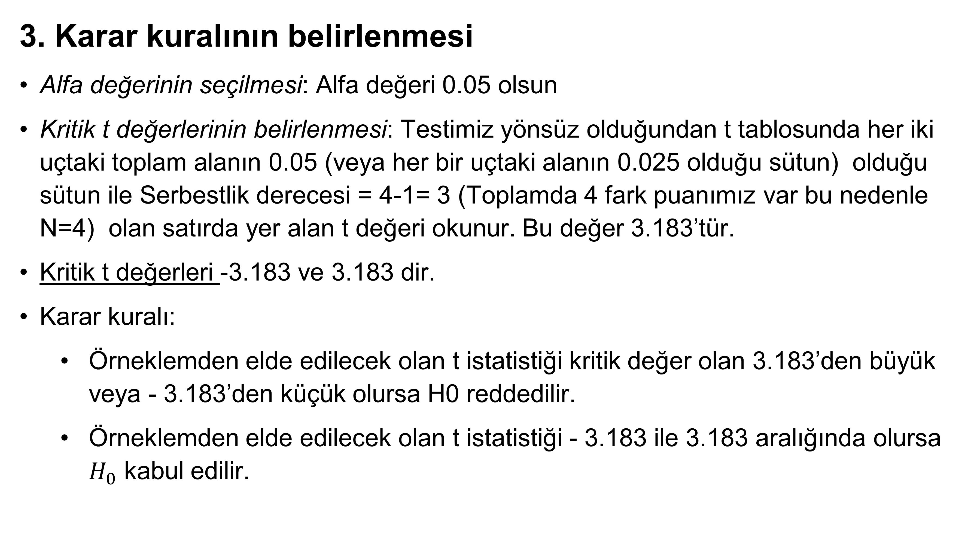
3. Karar kuralının belirlenmesi
Alfa değerinin seçilmesi: Alfa değeri 0.05 olsun
Kritik t değerlerinin belirlenmesi: Testimiz yönsüz olduğundan t tablosunda her iki uçtaki toplam alanın 0.05 (veya her bir uçtaki alanın 0.025 olduğu sütun) olduğu sütun ile Serbestlik derecesi = 4-1= 3 (Toplamda 4 fark puanımız var bu nedenle N=4) olan satırda yer alan t değeri okunur. Bu değer 3.183’tür.
Kritik t değerleri -3.183 ve 3.183 dir.
Karar kuralı:
Örneklemden elde edilecek olan t istatistiği kritik değer olan 3.183’den büyük veya - 3.183’den küçük olursa H0 reddedilir.
Örneklemden elde edilecek olan t istatistiği - 3.183 ile 3.183 aralığında olursa $H_{0}$ kabul edilir.

Slide 13
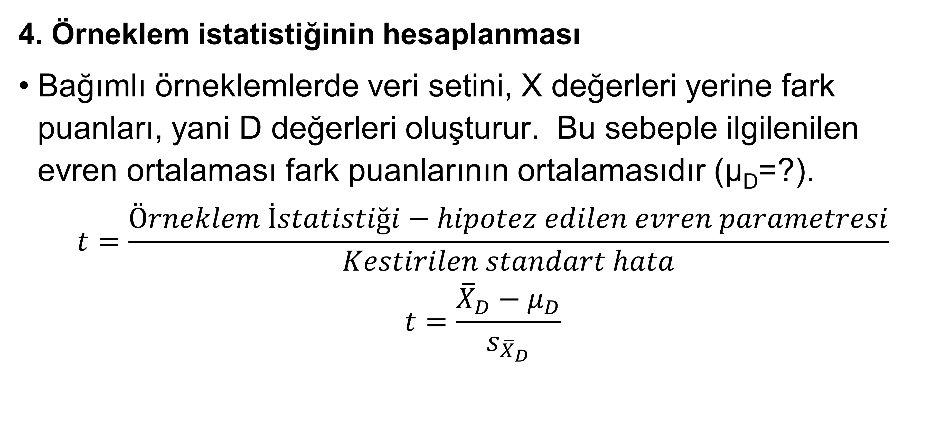
4. Örneklem istatistiğinin hesaplanması
Bağımlı örneklemlerde veri setini, X değerleri yerine fark puanları, yani D değerleri oluşturur. Bu sebeple ilgilenilen evren ortalaması fark puanlarının ortalamasıdır (μ_{D}=?).
$$t=\frac{Örneklem İstatistiği−hipotez edilen evren parametresi}{Kestirilen standart hata}$$
$$t=\frac{{\overline{X}}_{D}−μ_{D}}{s_{{\overline{X}}_{D}}}$$

Slide 14
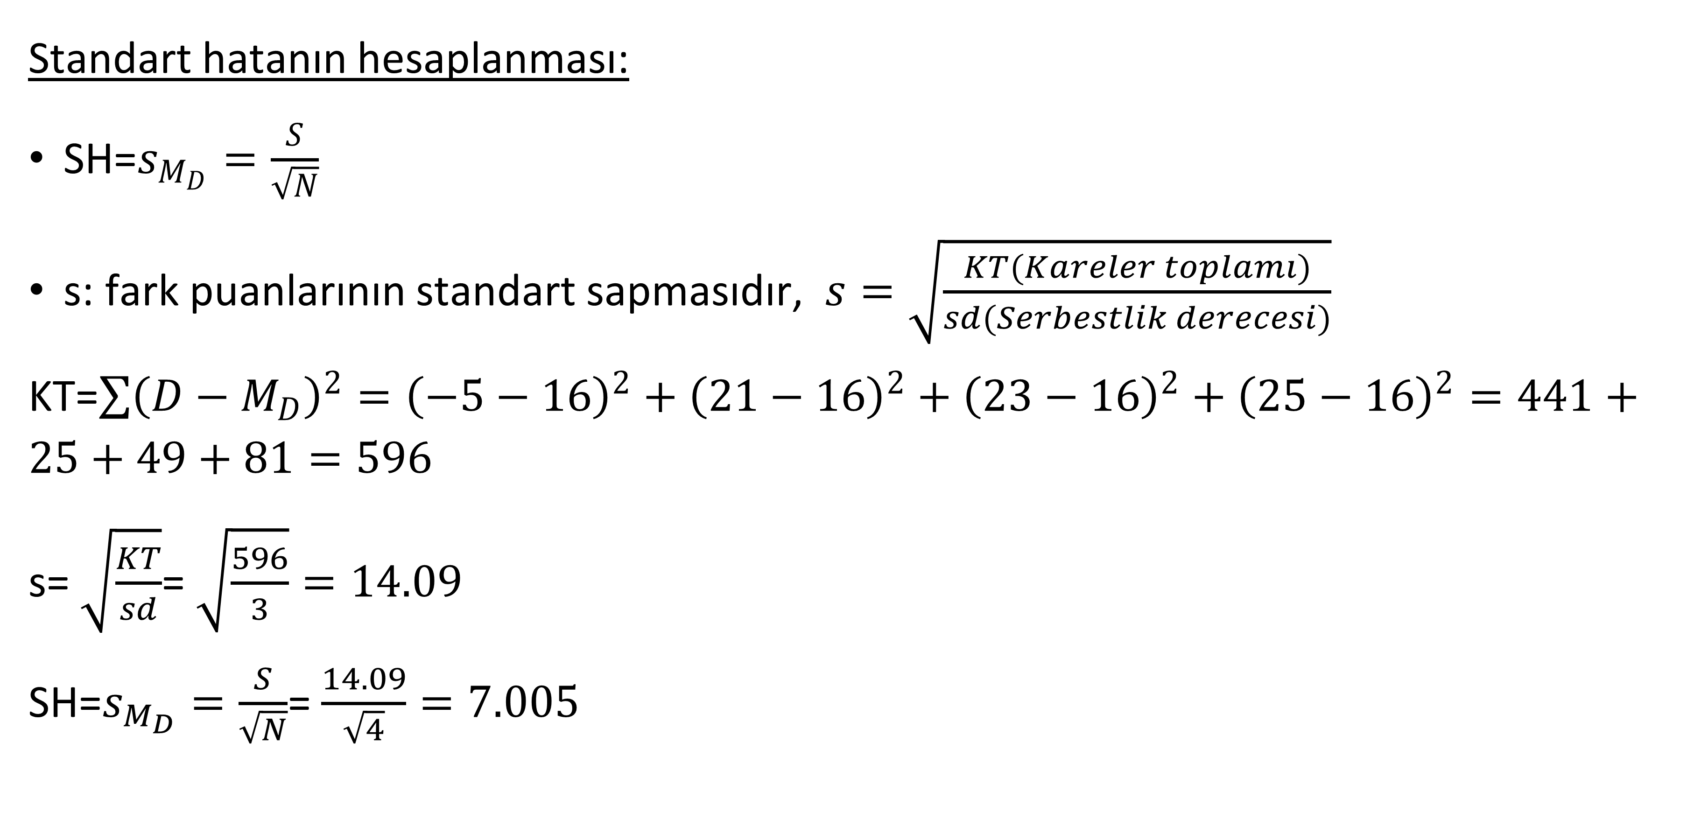
Standart hatanın hesaplanması:
SH=$s_{M_{D}}=\frac{S}{\sqrt{N}}$
s: fark puanlarının standart sapmasıdır, $s=\sqrt{\frac{KT(Kareler toplamı)}{sd(Serbestlik derecesi)}}$
KT=$\sum{{\left(D−M_{D}\right)}^{2}={\left(−5−16\right)}^{2}+{\left(21−16\right)}^{2}+{\left(23−16\right)}^{2}+{\left(25−16\right)}^{2}}=441+25+49+81=596$
s= $\sqrt{\frac{KT}{sd}}$= $\sqrt{\frac{596}{3}}=14.09$
SH=$s_{M_{D}}=\frac{S}{\sqrt{N}}$= $\frac{14.09}{\sqrt{4}}=7.005$

Slide 15
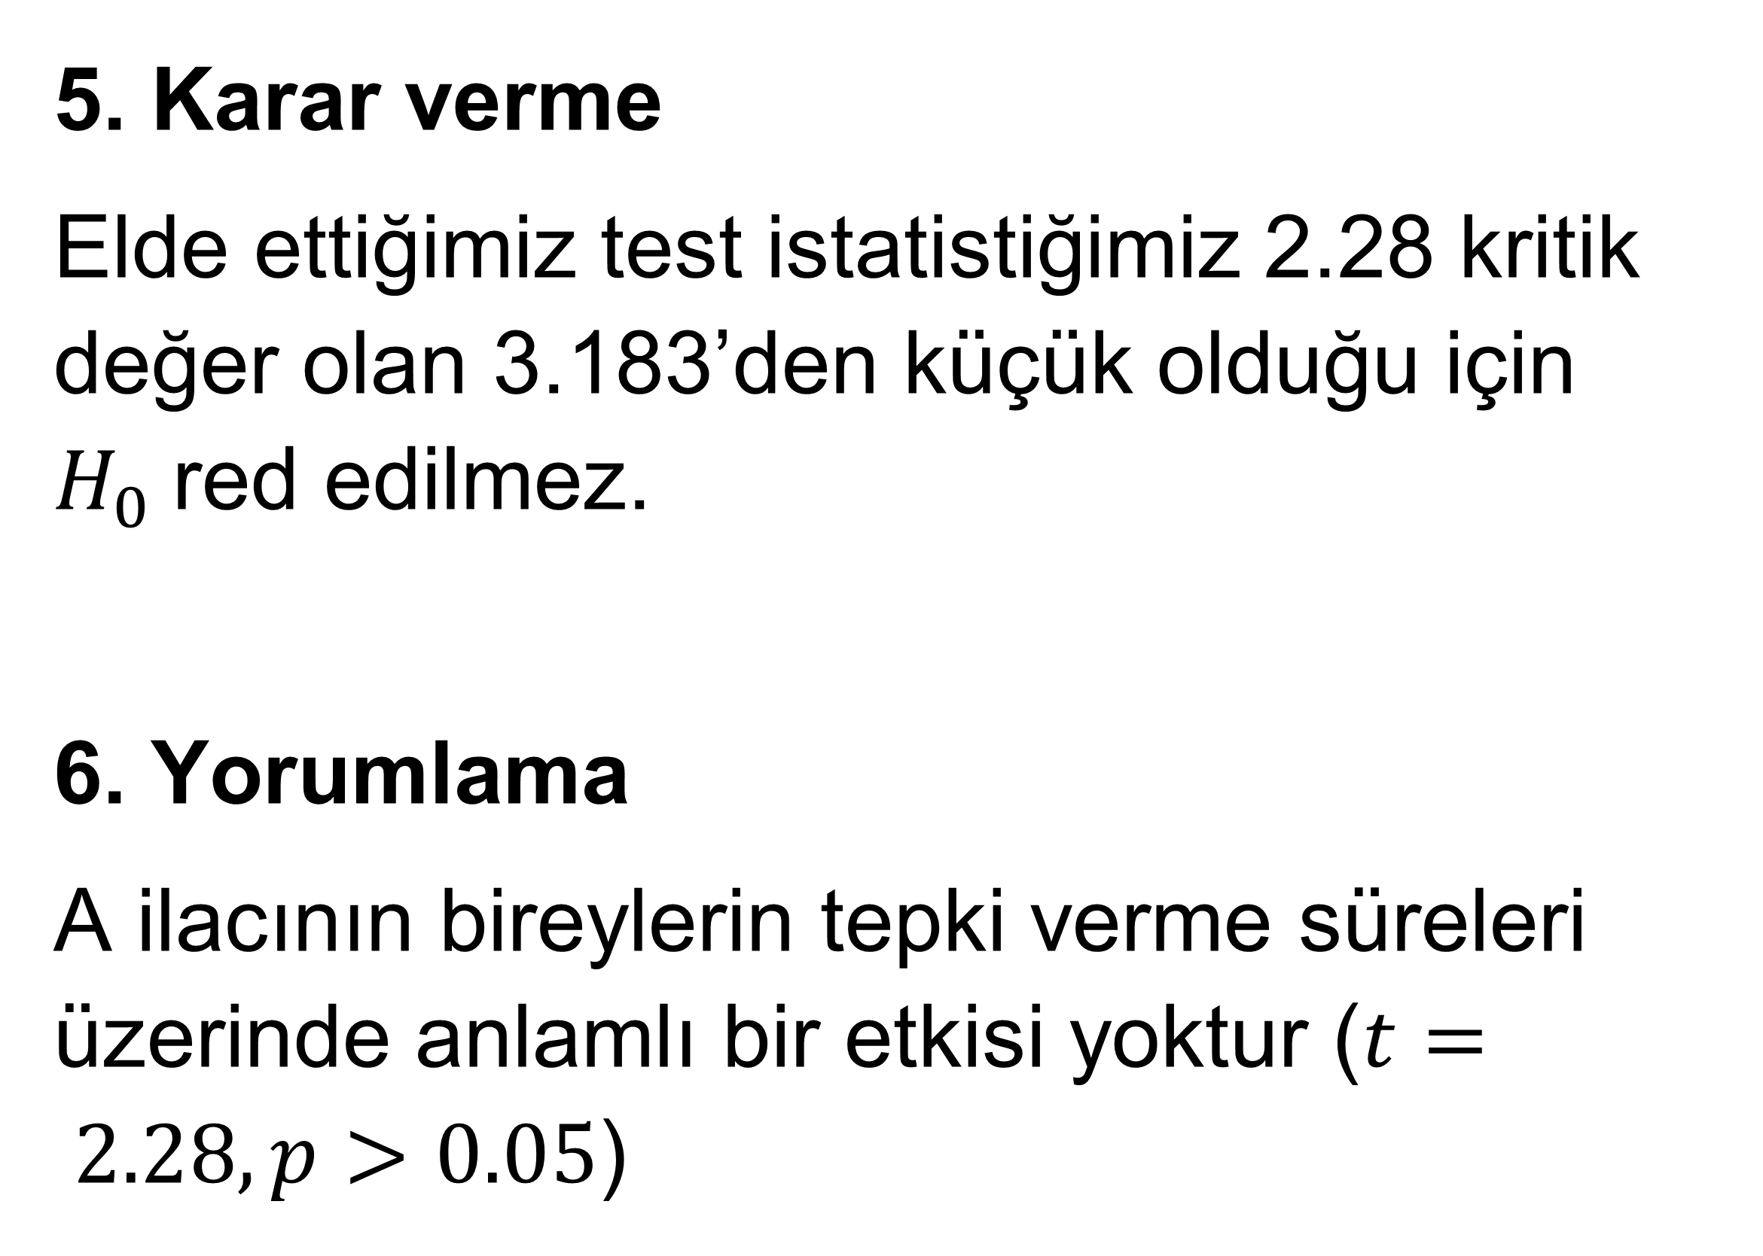
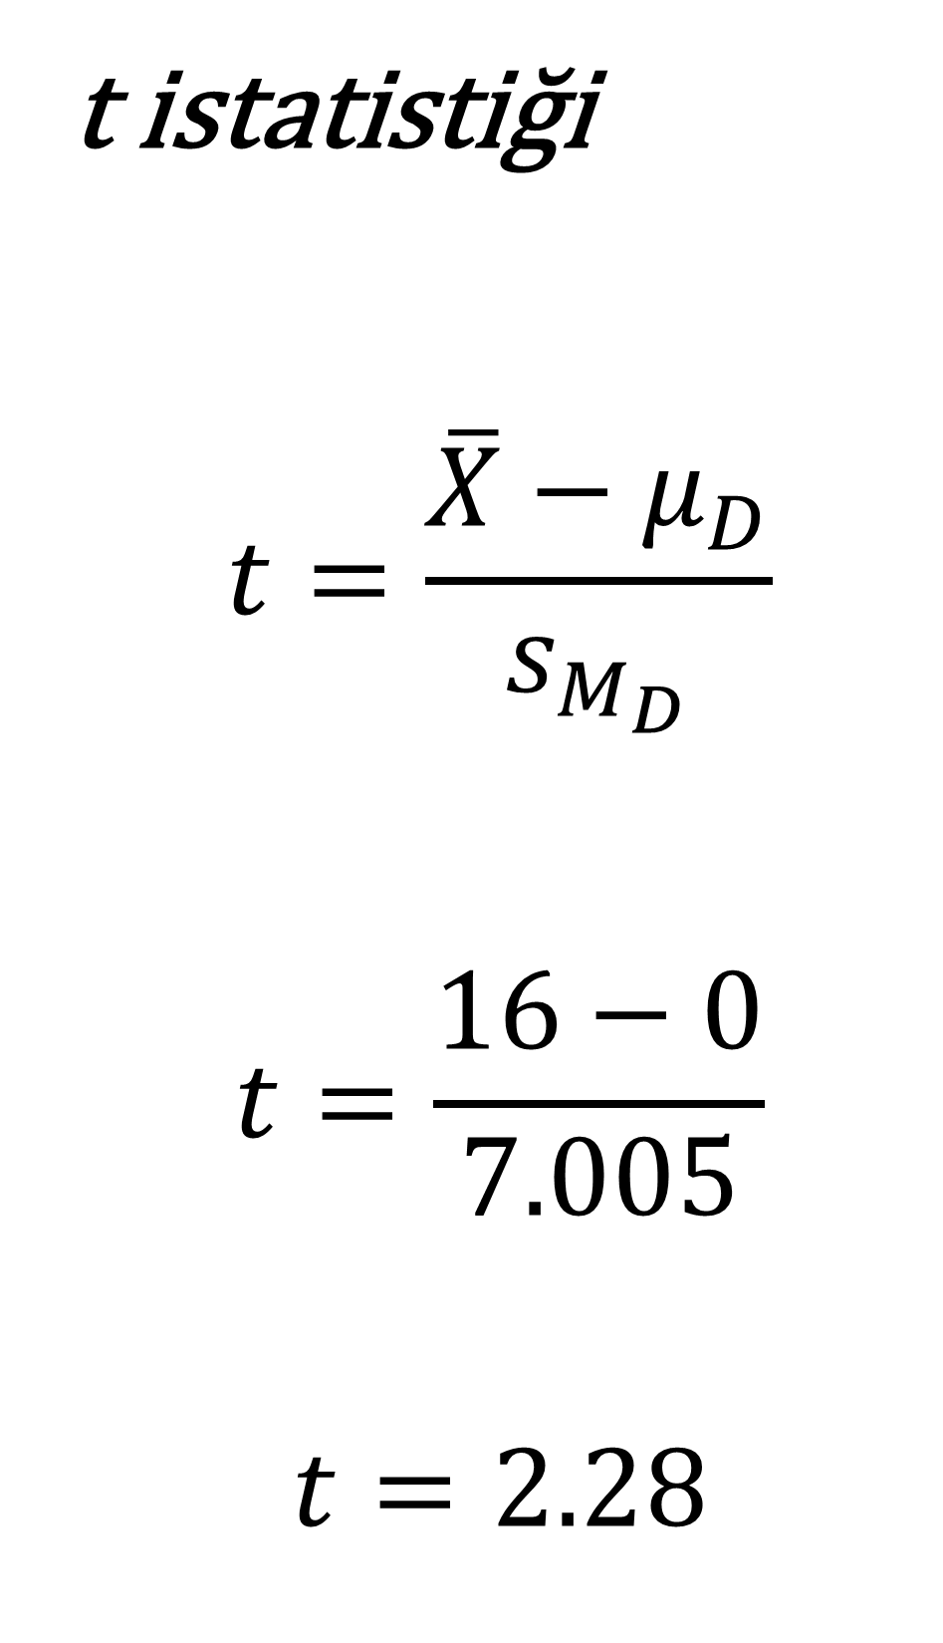
5. Karar verme
Elde ettiğimiz test istatistiğimiz 2.28 kritik değer olan 3.183’den küçük olduğu için $H_{0}$red edilmez.
6. Yorumlama
A ilacının bireylerin tepki verme süreleri üzerinde anlamlı bir etkisi yoktur ($t= 2.28, p>0.05$)
t istatistiği
$$t=\frac{\overline{X}−μ_{D}}{s_{M_{D}}}$$
$$t=\frac{16−0}{7.005}$$
$$t=2.28$$

Slide 16
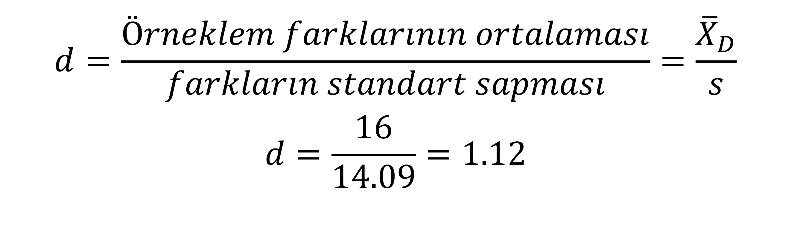
Etki Büyüklüğü
Not: Anlamlı fark bulamadığımız durumlarda etki büyüklüğü raporlamayız.
Etki büyüklüğünü fark puanları için hesaplarız.
$$d=\frac{Örneklem farklarının ortalaması}{farkların standart sapması}=\frac{{\overline{X}}_{D}}{s}$$
$$d=\frac{16}{14.09}=1.12$$

Slide 17
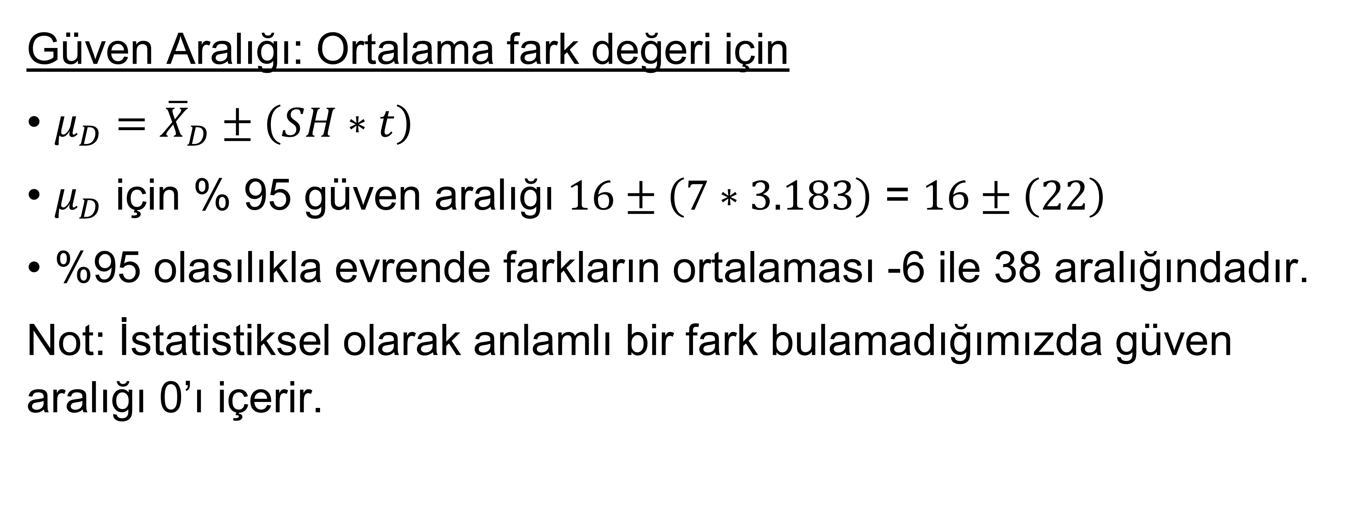
Güven Aralığı: Ortalama fark değeri için
$μ_{D}={\overline{X}}_{D}±\left(SH∗t\right)$
$μ_{D}$ için % 95 güven aralığı $16±\left(7∗3.183\right)$ = $16±\left(22\right)$
%95 olasılıkla evrende farkların ortalaması -6 ile 38 aralığındadır.
Not: İstatistiksel olarak anlamlı bir fark bulamadığımızda güven aralığı 0’ı içerir.

Slide 18
Varsayımlar
Bağımsız gözlem: Her bir uygulama durumu içerisindeki gözlemlerin bağımsız olması gerekmektedir.
Normal dağılım: Evrendeki fark puanlarının (D değerleri) dağılımı normal olmalıdır. Bu varsayım özellikle küçük örneklemler için önemlidir. n>30 ise bu varsayım sağlanmış olur.

